Slide 1
FORMAR PARA EL COMPROMISO
Antonio Pérez Esclarín

Slide 2
1. Objetivo de la educación de los jesuitas:
“Formar hombres y mujeres para los demás, con los demás”,
“En todo amar y servir”.
Formar para el compromiso: Formar para comprometerse con el proyecto iniciado por Jesús de establecer el Reino del Padre en la tierra, reino de justicia, fraternidad e inclusión.

Slide 3
2. Necesidad de superar la tentación de decir cosas bonitas en las que todos estamos de acuerdo, pero que no nos interpelan de verdad.
FORMAR PARA EL COMPROMISO SOLO SERA POSIBLE SI LOS FORMADORES ESTAMOS COMPROMETIDOS CON LA GESTACIÓN DE PERSONAS LIBRES Y RESPONSABLES, CIUDADANOS RESPETUOSOS Y SOLIDARIOS Y CRISTIANOS SEGUIDORES DE JESÚS Y SU PROYECTO.

Slide 4
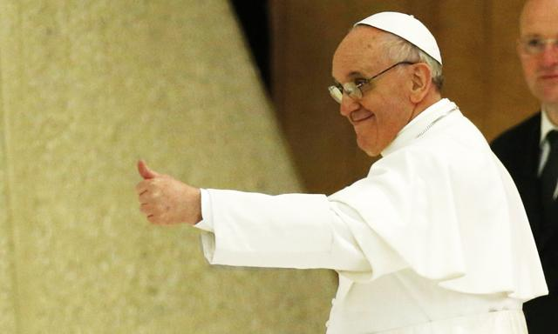
3. Descubrir en nuestras vidas las huellas de personas comprometidas, que nos marcaron:
- No realizaban una tarea, sino una vocación asumida con pasión.
-No se trataba de un traje, sino de una piel. No era cuestión de horarios y de clases, sino de vida

Slide 5
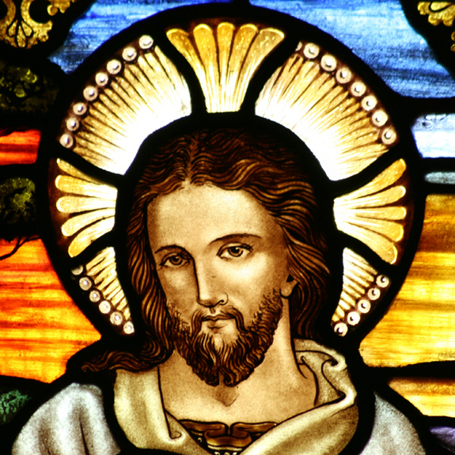
-El magis no era una proclama o lección aprendida, sino vida, deseo permanente por superarse, por ir siempre más allá, por ahondar en lo profundo.
¿Estamos realmente comprometidos en impulsar una formación que transforme las personas para transformar el mundo al estilo de Jesús?
¿Cómo alimentamos nuestro compromiso de educadores?

Slide 6
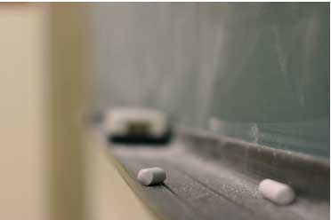
4. Educar:
Educare, nutrir, alimentar, guiar hacia la plenitud,
Educere: sacar de adentro, extraer toda la riqueza de la persona.
Educar es despertar personas, ayudarles a desarrollar todas sus potencialidades, la semilla de sí mismo para alcanzar la plenitud.
Sócrates: Mayeútica: Educación partera que ayude a nacer la persona posible.

Slide 7
Kant. “La educación debe desarrollar en cada individuo toda la perfección de que es capaz”
Montessori: “Educar no es transmitir conocimientos, sino ayudar al descubrimiento del propio ser”
El educador como partero del alma. Continuar la obra creadora de Dios. Ayudar a nacer el hombre y la mujer posible. Enseñar a vivir, a convivir y a vivir para los demás.

Slide 8
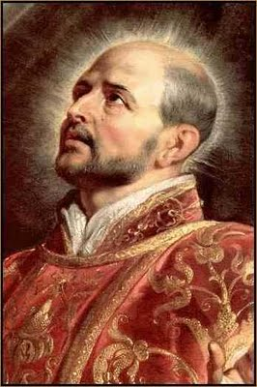
5. Itinerario formativo:
Comprometidos con la construcción del sujeto. La formación de la persona.
Enseñar a vivir.
Comprometidos con la construcción de ciudadanos.
Enseñar a convivir.
C) Comprometidos con la compasión: En todo amar y servir. Vivir para los demás

Slide 9
6. La formación del sujeto, de la persona. Enseñar a vivir.
La vida como don: El inmenso regalo de la vida: Conocerse, aceptarse y quererse.
La vida como tarea y aventura: Nos dieron la vida, pero no nos dieron la vida hecha. La vida es un viaje y cada cual decide su destino.
No se nos enseña a vivir, a planificarnos, a agarrar las riendas de la vida. Somos vividos por los demás.
Ser autor, actor y espectador del guión de la propia vida. Cada día como una oportunidad para crecer, para perfeccionarse, para ser y hacerse mejor.

Slide 10
7. Necesidad de enseñar el silencio y la soledad. Desarrollar la Inteligencia Espiritual: Alcanzar la sabiduría.
Para llegar a ser contemplativos en la acción, necesitamos una pedagogía del silencio. El silencio no consiste en callarse, sino en fijar la atención. El silencio es la cuna de la palabra verdadera. Sin silencio, sin reflexión, sin meditación, la palabra se convierte en cháchara vacía, retórica. Silencio para escucharse y escuchar a los otros y a Dios que nos habla en todo. Silencio para contemplarnos y contemplar al otro y acercarnos a su misterio y su dignidad absoluta.
Soledad para encontrarnos con nosotros mismos, para plantearnos y respondernos con sinceridad las preguntas esenciales. Soledad fecunda para salir luego al encuentro del otro y formar la comunidad

Slide 11
8. Comprometidos con la construcción de genuinos ciudadanos.
Vivir es convivir. Habilidades para la convivencia.
Educar los ojos para aprender a mirar:
Mirada contemplativa. Ver a Dios en todo y en todos. “Ayúdame a mirar”.
Mirada fraternal. Limpiar la mirada de prejuicios.
Mirada inclusiva, capaz de ver las potencialidades y la dignidad de cada persona.
Necesidad de desprogramar la mirada. Leer el fracaso desde otra perspectiva.

Slide 12
9. Educar la lengua para bendecir, agradecer y hablar palabras verdaderas.
Educar los oídos para aprender a escuchar y dialogar.
Educar las manos para trabajar y ayudar. “Dios no tiene otras manos que las tuyas”.
Educar los pies para salir al encuentro del otro, pero también para detenerse a reflexionar, contemplar y ayudar.

Slide 13
10. Comprometidos con la compasión:
Educar el corazón: libres para en todo amar y servir.
Si Dios nos hizo a su imagen y semejanza y Dios es amor, somos seres para amar.
Amar a Dios que nos amó primero, responder a ese amor amando a todos, amando la naturaleza, epifanía de Dios y hogar de todos.
Amor que se convierte en servicio, en compasión.
Nos dieron la vida para darla. Dar la vida en el día a día, en la atención amable más allá del cansancio, en el respeto a pesar de la violencia. Ser como el manantial que regala su vida y lo hace cantando. Vivir como un regalo para los demás.

Slide 14
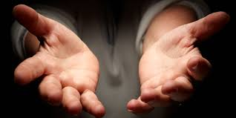
11. Sed compasivos como el Padre del cielo es compasivo.
Para Jesús Dios es compasión. Por eso se atrevió a cambiar el “Sed santos, porque yo, el Señor, vuestro Dios, soy santo”, que regía la religión de Israel, a “Sed compasivos como vuestro Padre del cielo es compasivo”.
No confundir compasión con lástima. Nuestra sociedad es lastimera pero poco compasiva. No padece-con, no hace suyo el dolor del otro y no se compromete a remediarlo

Slide 15
12. Pagola: “La compasión que Jesús introduce en la historia reclama una manera nueva de relacionarnos con el sufrimiento que hay en el mundo. Más allá de llamamientos morales y religiosos, Jesús está exigiendo que la compasión penetre más y más en los fundamentos de la convivencia humana para rescatar a los perdedores y excluidos, de la desesperación y el olvido…Nunca en ninguna parte se construirá la vida tal como la quiere Dios sino es liberando a estos hombres y mujeres de su miseria y humillación… La ‘autoridad de los que sufren’ es la única instancia ante la cual ha colocado Jesús a la humanidad entera…Toda ética ha de tenerla en cuenta, si no quiere convertirse en ‘ética de tolerancia’ de lo inhumano. Toda religión ha de reconocerla, si no quiere ser negación de lo más sagrado. Toda política ha de tenerla en cuenta si no quiere ser cómplice de crímenes contra la humanidad. Ser compasivos como el Padre exige buscar la justicia de Dios, empezando por los últimos. El camino hacia un mundo más digno y dichoso para todos, se comienza a construir desde ellos. Esta primacía es absoluta. La quiere Dios. No ha de ser menospreciada por ninguna política, ideología o religión”.

Slide 16
13. Es hora de que los educadores cristianos hagamos nuestra la compasión de Dios y tratemos de incorporarla en nuestras vidas, en nuestras relaciones, en nuestras práctica educativas, en nuestros centros de trabajo.
Se trata de hacer de nuestros centros y programas pequeños microcosmos del reino.
¿Qué pasaría si los educadores nos comprometiéramos a tomar en serio el evangelio y a construir sobre él currículos, relaciones y prácticas, de modo que cada centro educativo se vaya configurando como un pequeño anticipo del Reino?

Slide 17
pesclarin@gmail.com
@pesclarin
www.antonioperezesclarin.com

